Slide 1
Visual Studio によるデバッグ技法

Slide 2
デバッグって何？
バグを取り除く事

Slide 3
バグって何？
ご意見どうぞ

Slide 4
ところで…
デバッグはとても楽しい
バグを取り除いた時の達成感

Slide 5
デバッグ作業
一番最初にやる事は？
バグの再現

Slide 6
人伝に聞いた事を鵜呑みにするのではなく、必ず自分の目で見る
できれば、目の前の開発マシンで
再現させる

Slide 7
なぜ？
特定の環境でのみ発生するバグを、違う環境でデバッグし、いつまでも問題が発生しないという事を避ける

Slide 8
いきなりデバッガを使わない
デバッガを使う前に問題を絞り込む
バージョン管理
トレース、ログ
コードを消す
etc・・・

Slide 9
ここからは Visual Studio
でのデバッグ
特に
マネージ環境でのデバッグ

Slide 10
デバッガの使い方をマスターする
作業に合う設定をする
ショートカットを覚える
デバッグの始め方
各種ウィンドウの使い方を知る
ちょっとだけ高度なデバッグ法

Slide 11
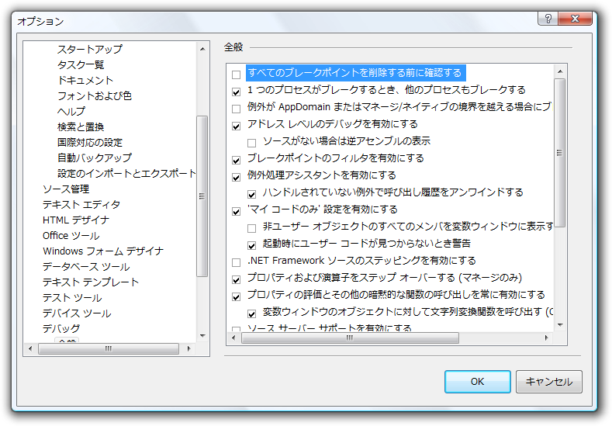
今の作業に合う設定をする

Slide 12
やっといた方が良い設定
「例外処理アシスタントを有効にする」を有効
「’マイコードのみ’設定を有効にする」を有効
「起動時にユーザーコードが見つからないとき警告」を有効
「.NET Framework ソースのステッピングを有効に」を無効
「プロパティ及び演算子をステップオーバーする」を無効
「元のバージョンと完全に一致するソースファイルを必要とする」を有効

Slide 13
ショートカットを覚える
(環境によって違うけど)
F5…デバッグ実行
F5…デバッグ中止
F9…ブレークポイント設定
F10…ステップオーバー
F11…ステップイン
Shift-F11…ステップアウト
Alt→D→P…プロセスにアタッチ
Alt→D→D…デタッチ
とりあえずこれだけ覚えたら、作業の80%はカバーできる（はず）。

Slide 14
デバッグの始め方
一番単純な F5 実行。
でも、本当はデバッグしたい箇所までプログラムを進めてからデバッガをアタッチすべき。
が、まれに F5 開始できないとデバッグできない、と思っている人がいる。
Windows サービスのデバッグ、他のプロセスから起動されるプロセスのデバッグ、ASP.NETのデバッグは、プロセスを起動してからデバッガをアタッチする。
System.Diagnostics.Debugger#Launch メソッドを覚えとくと、アタッチの手間が少し楽。

Slide 15
DEMO

Slide 16
各種ウィンドウの使い方を知る
ウォッチウィンドウ
ブレークポイントウィンドウ
呼び出し履歴ウィンドウ
モジュールウィンドウ
とりあえずこれだけ覚えたら、作業の80%はカバーできる（はず）。

Slide 17
DEMO

Slide 18
ちょっとだけ高度なデバッグ法
DebuggerDisplayAttribute
DebuggerStepThroughAttribute
ブレークポイントの条件式
オブジェクトID

Slide 19
DEMO

Slide 20
最後に…
時間は惜しめ
手間は惜しむな
開発全てに通ずる基本

Slide 21
オススメ書籍
.NET&Windowsプログラマのためのデバッグテクニック徹底解説
2003年発行の若干古い本ですが、高度なデバッグテクニック満載。内容は全然古くないです。在庫があるうちに買っときましょう。

Slide 22
ご静聴ありがとう
ございました

